Slide 1
Chapter 08 CSS : 박스 모델과 디스플레이

Slide 2
01 박스 모델
02 경계선
03 여백 : 마진과 패딩
04 디스플레이

Slide 3
박스 모델의 개념을 이해하고 사용법을 익힌다.
border, border-radius, box-shadow 속성의 사용법을 익힌다.
마진과 패딩의 차이점을 파악하고 각각의 사용법을 익힌다.
인라인과 블록 방식을 이해하고 display 속성의 사용법을 익힌다.

Slide 4
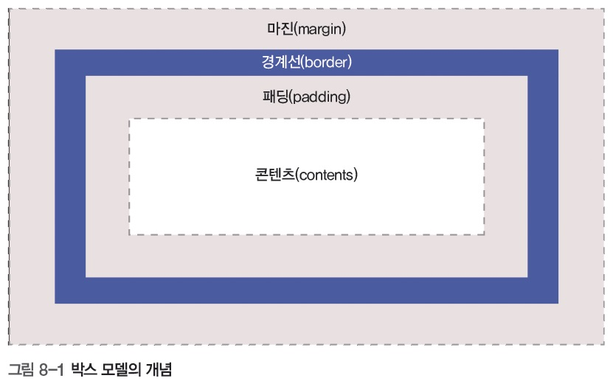
1. 박스 모델
1.1 박스 모델
박스 모델
  콘텐츠 : 박스에 들어가는 텍스트나 이미지 등의 내용물
  패딩 : 콘텐츠와 경계선 사이의 간격
  경계선 : 콘텐츠와 패딩을 포함한 경계를 나타내는 선
  마진 : 경계선과 외부 요소 사이의 간격

Slide 5
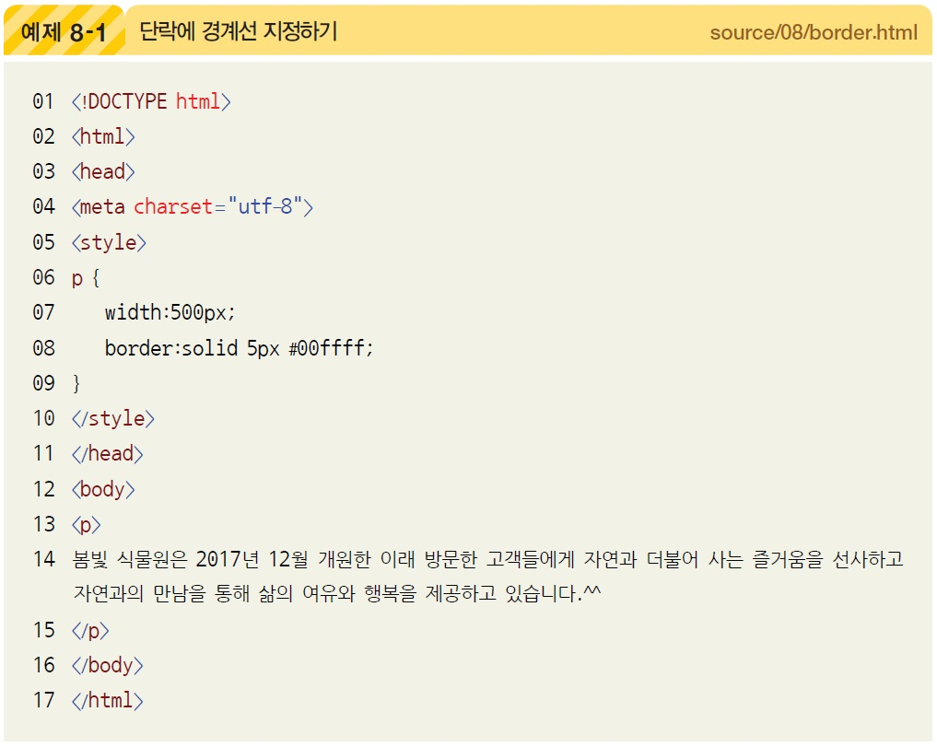
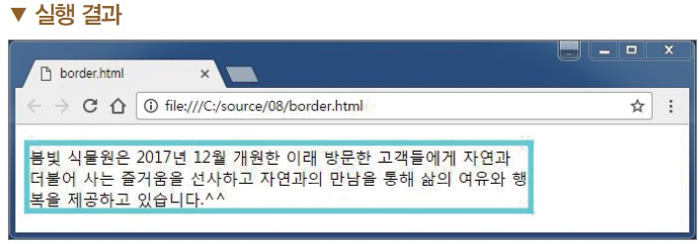
2. 경계선
2.1 경계선 그리기 - border 속성

Slide 6
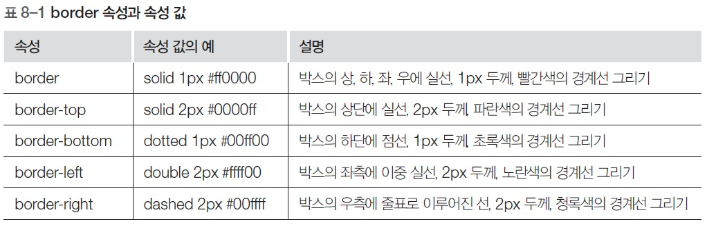
2. 경계선
2.1 경계선 그리기 - border 속성
border 속성

Slide 7
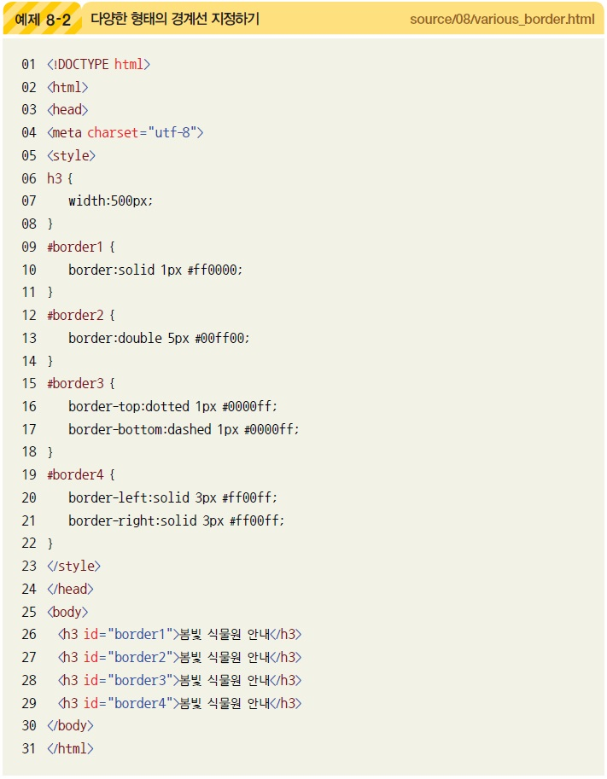
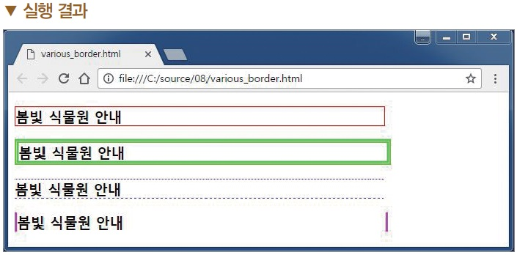
2. 경계선
2.1 경계선 그리기 - border 속성

Slide 8
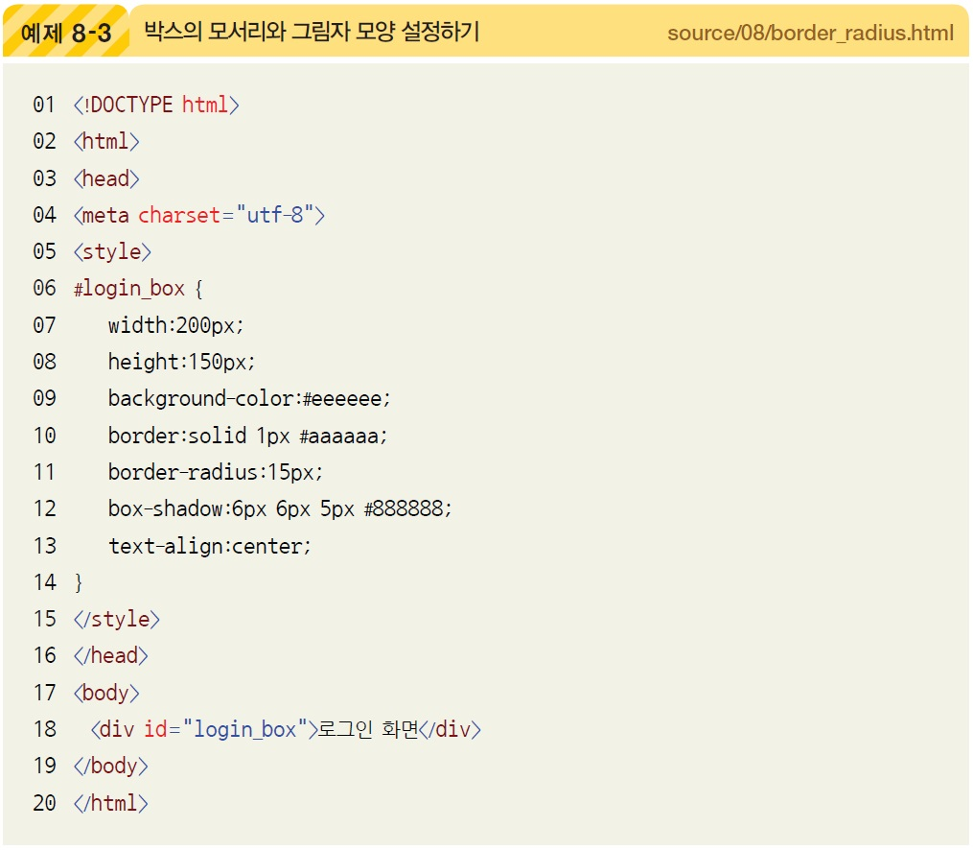
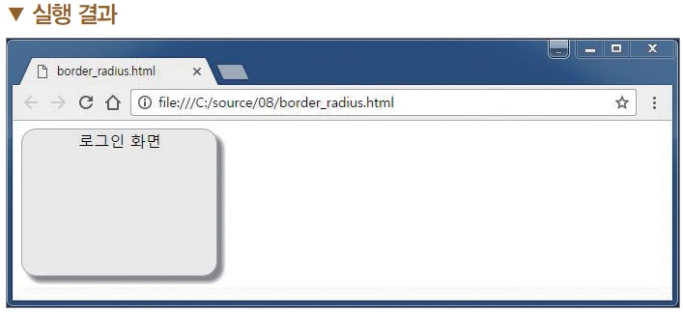
2. 경계선
2.2 박스의 모서리와 그림자 모양 설정하기 – border-radius, box-shadow 속성

Slide 9
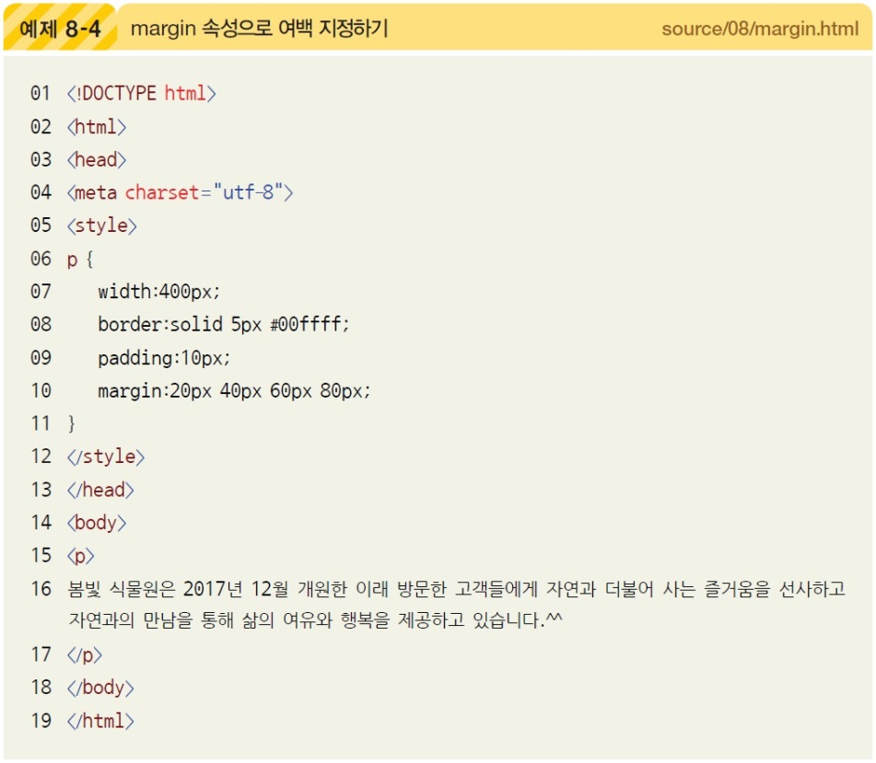
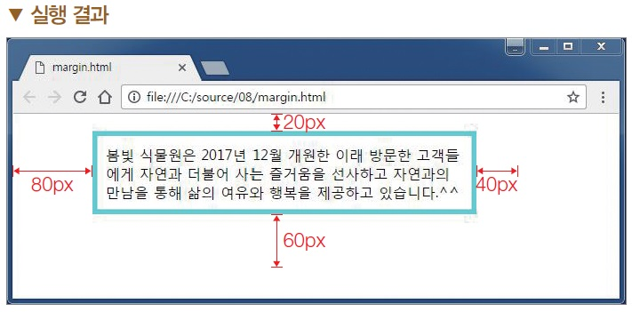
3. 여백 : 마진과 패딩
3.1 여백 지정하기 - margin 속성
margin 속성
  박스의 경계선과 경계선 외부에 존재하는 요소 사이의 여백 설정

Slide 10
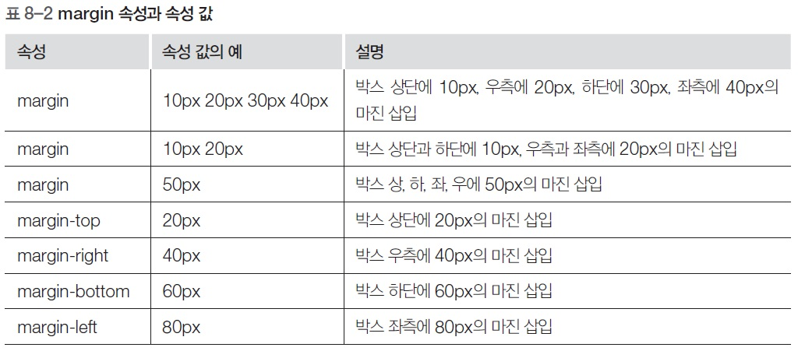
3. 여백 : 마진과 패딩
3.1 여백 지정하기 - margin 속성
margin 속성

Slide 11
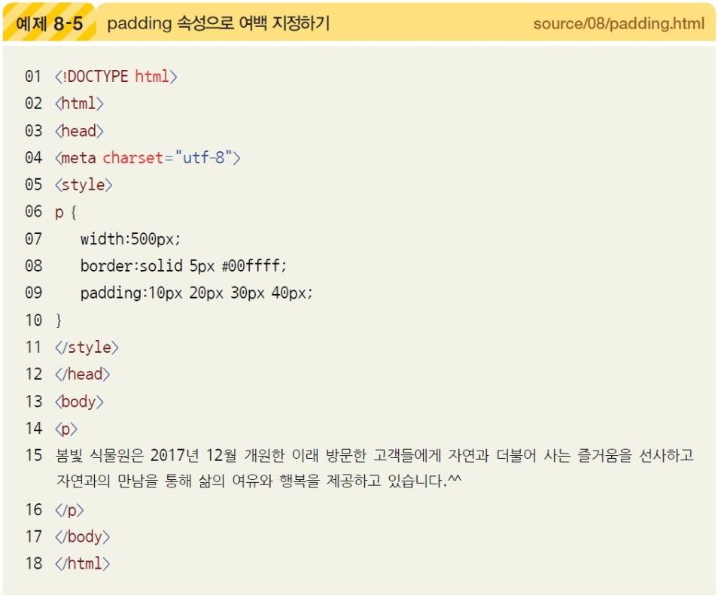
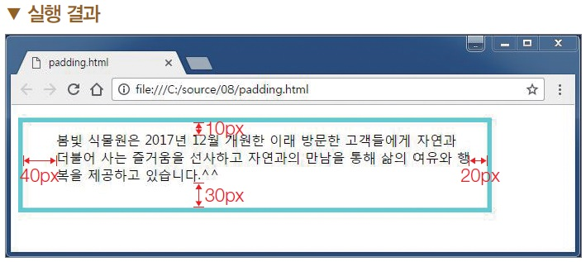
3. 여백 : 마진과 패딩
3.2 여백 지정하기 - padding 속성
padding 속성
  박스 안에 있는 콘텐츠와 경계선 사이의 여백 설정

Slide 12
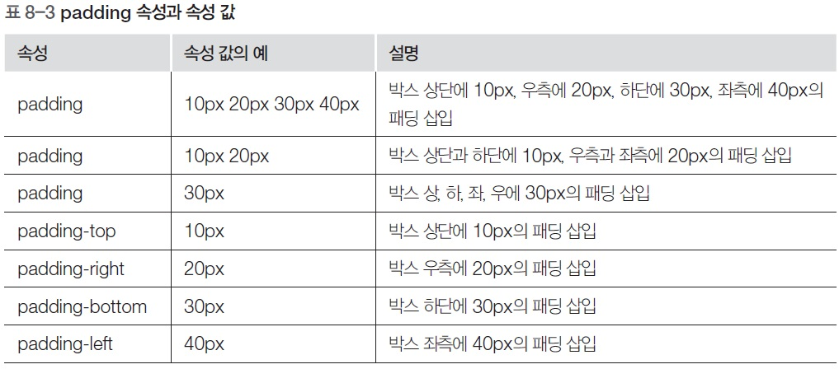
3. 여백 : 마진과 패딩
3.2 여백 지정하기 - padding 속성
padding 속성

Slide 13
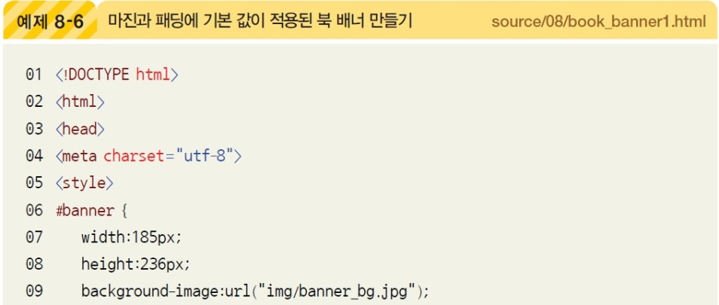
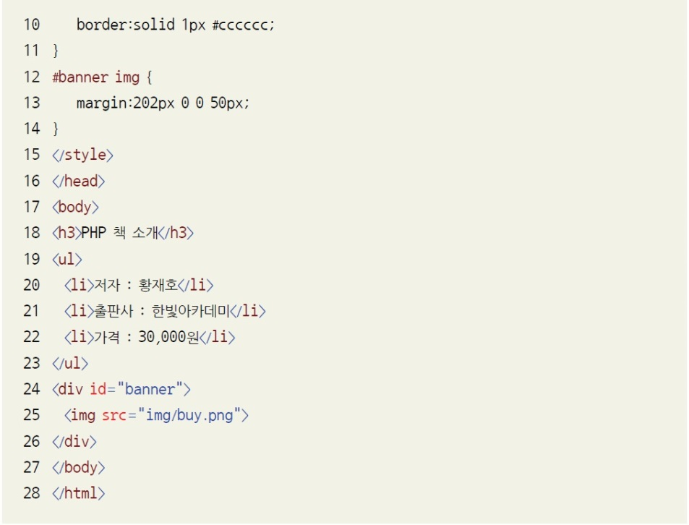
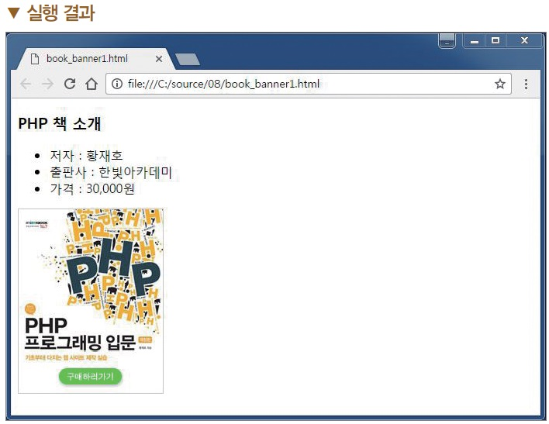
3. 여백 : 마진과 패딩
3.3 기본 설정된 여백 초기화하기

Slide 14
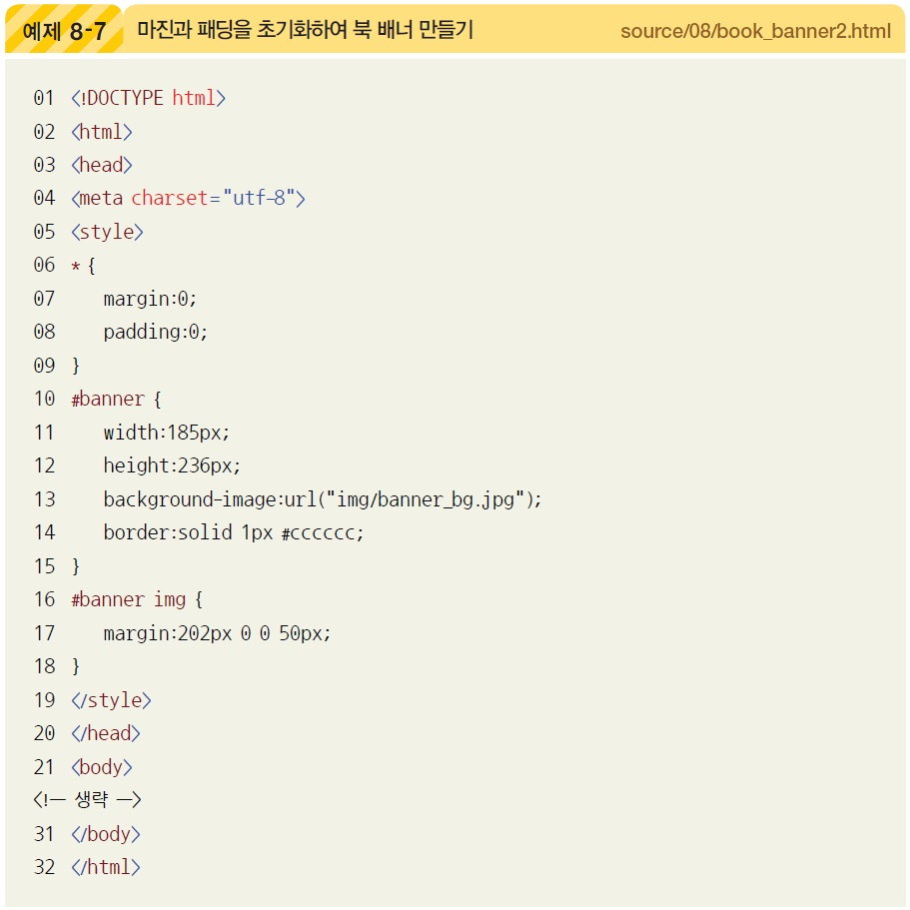
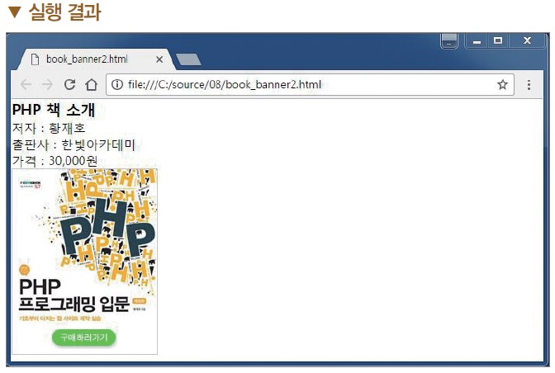
3. 여백 : 마진과 패딩
3.3 기본 설정된 여백 초기화하기

Slide 15
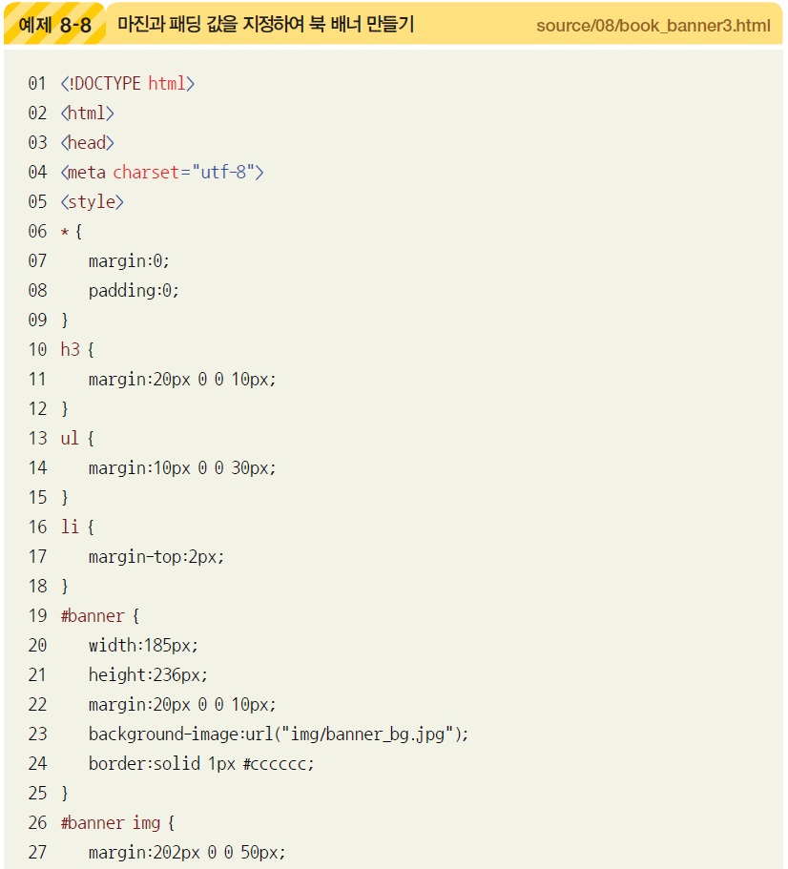
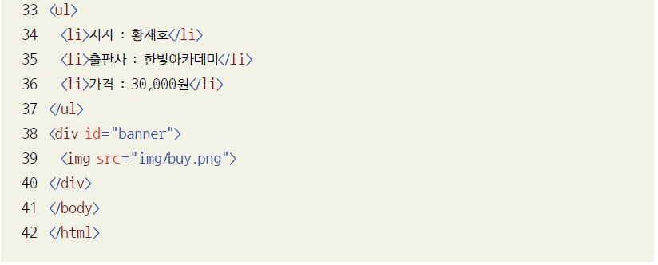
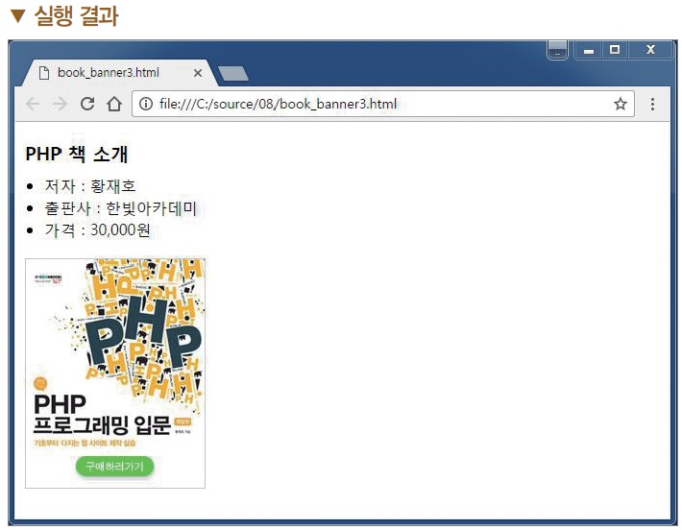
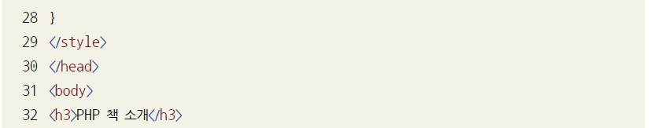
3. 여백 : 마진과 패딩
3.3 기본 설정된 여백 초기화하기

Slide 16
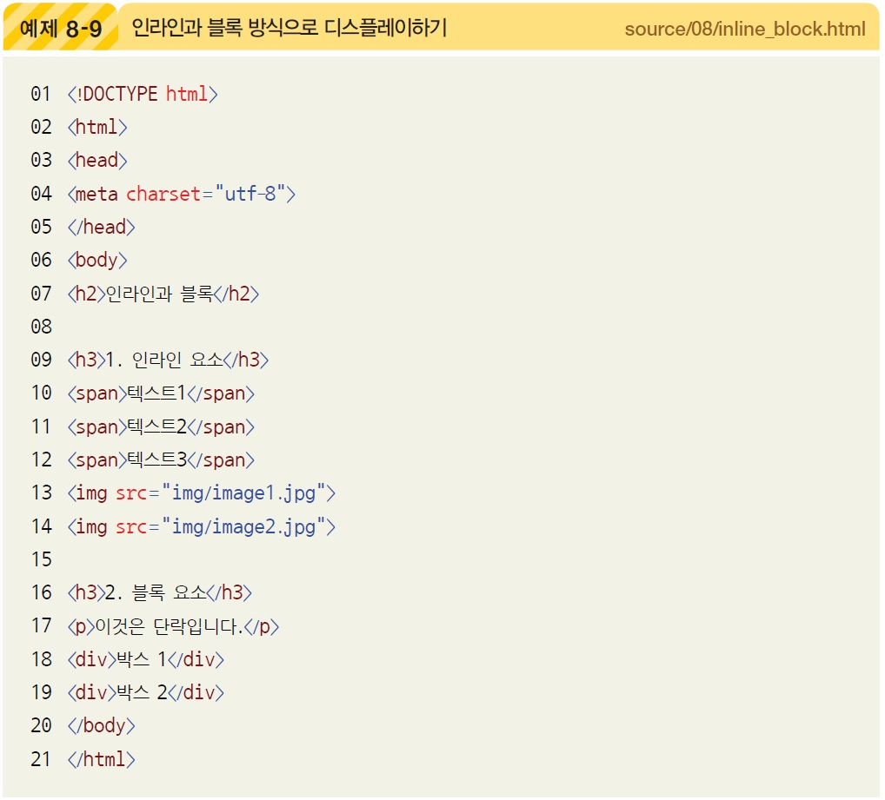
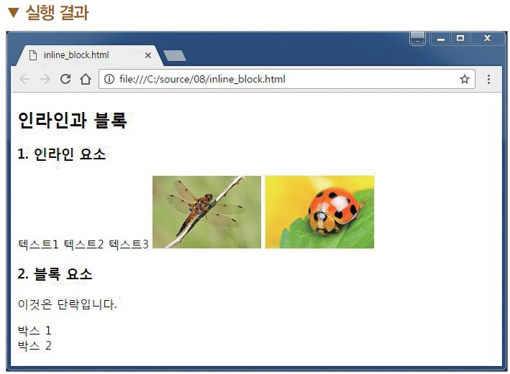
4. 디스플레이
4.1 디스플레이 방식 – 인라인과 블록

Slide 17
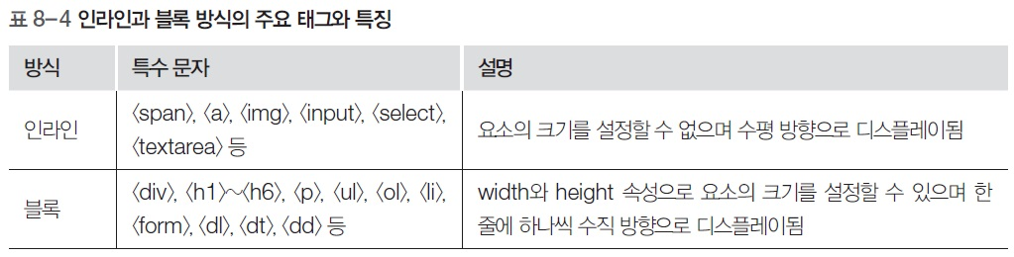
4. 디스플레이
4.1 디스플레이 방식 – 인라인과 블록
인라인과 블록 방식

Slide 18
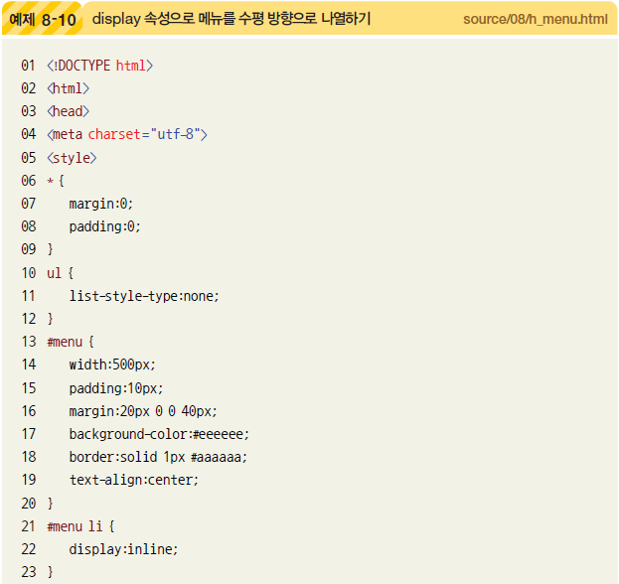
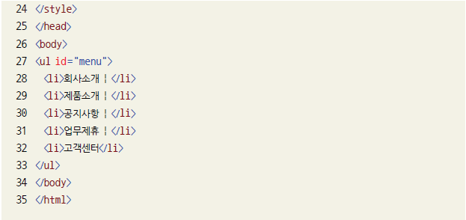
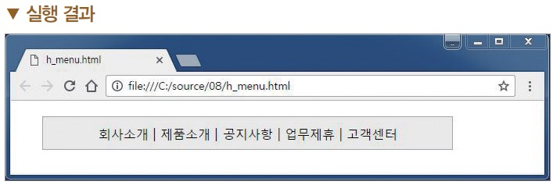
4. 디스플레이
4.2 화면에 나태내기 – display 속성

Slide 19
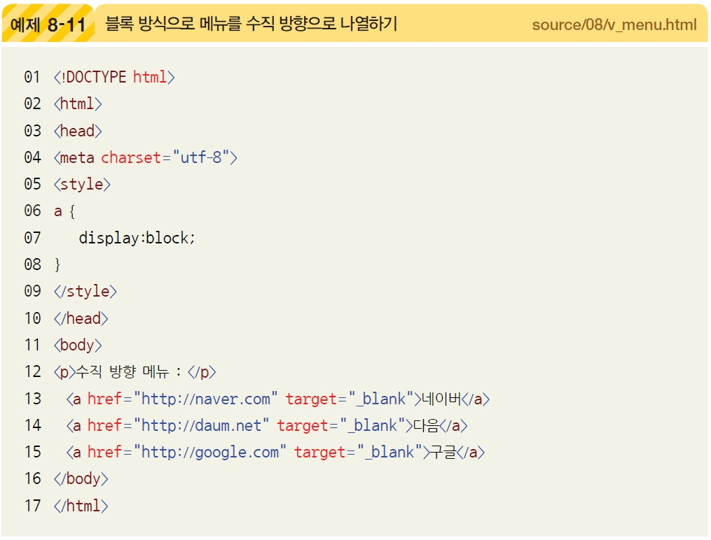
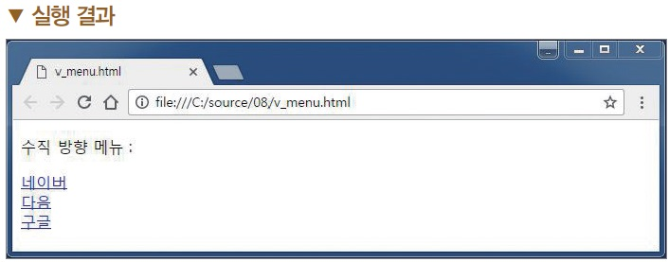
4. 디스플레이
4.2 화면에 나태내기 – display 속성

Slide 20
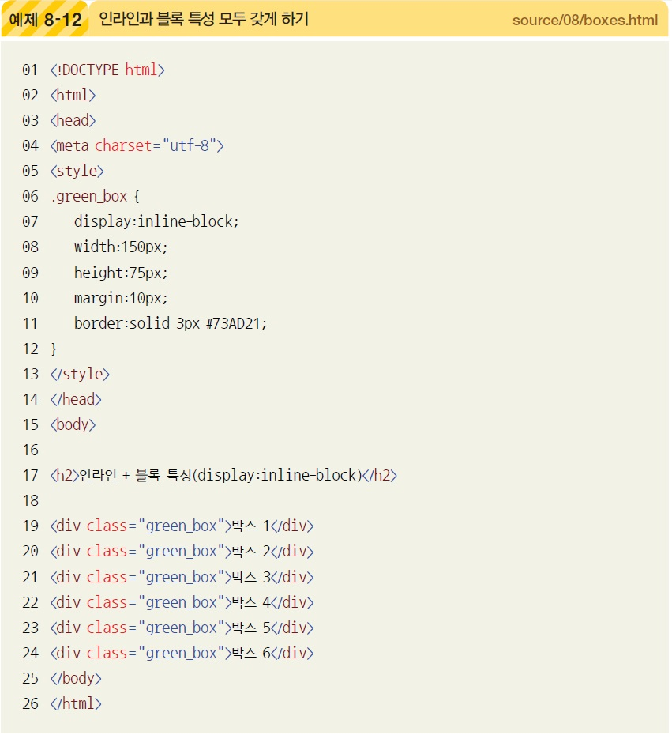
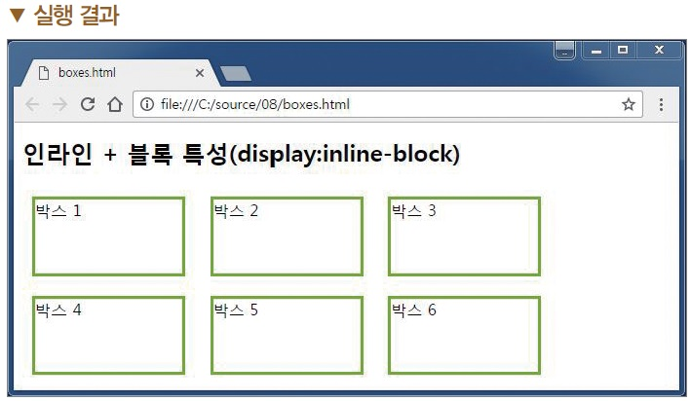
4. 디스플레이
4.2 화면에 나태내기 – display 속성

Slide 21
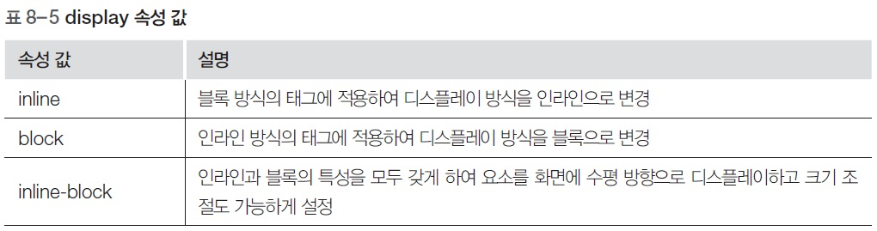
4. 디스플레이
4.2 화면에 나태내기 – display 속성
display 속성

